Slide 2
Проблема:
Отсутствие желания у современной молодежи вести здоровый образ
жизни

Slide 3
Цель:
Приобщение детей к здоровому образу жизни.

Slide 4
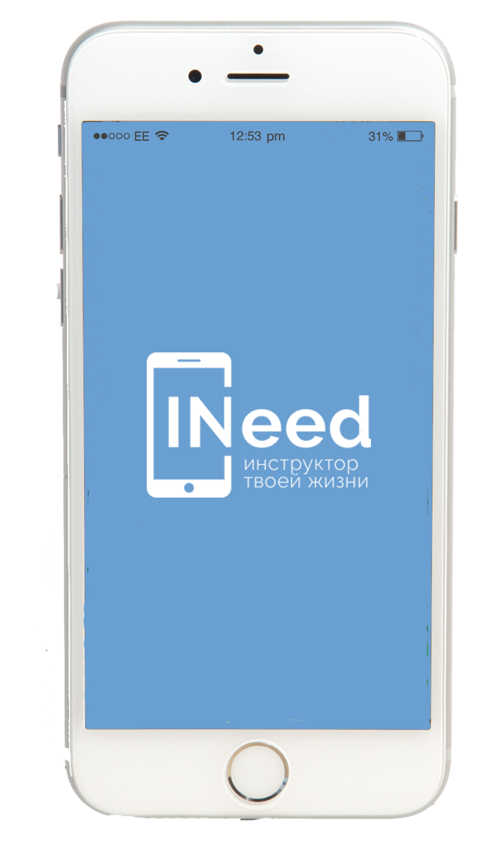
Идея:
Создать приложение с помощью которого современная молодежь сможет контролировать свой день, чтобы быть здоровым человеком

Slide 5
Light 1.0
Дети от 4 до 12 лет
Режим сна
Напоминалки
Мульт.Персонажи
Зарядка для глаз
Pro 2.0
Дети от 12 до 18 лет
Счетчик витаминов
Счетчик калорий
Шагомер
Контроль осанки
Контроль уровня письма
+

Slide 6
За фотографию выполненного задания и ведения здорового образа жизни приложение выдает баллы, которые впоследствии можно обменять призы от партнеров

Slide 7
Этапы реализации:
ОПРОС молодежи ( выявление предпочтений)
РАЗРАБОТКА рекомендаций врачей
РАЗРАБОТКА ПРОТОТИПА приложения
ТЕСТИРОВАНИЕ прототипа на школьниках
ПОИСК рекламодателей и партнеров
Активная РЕКЛАМА в соц. Сетях
РАЗМЕЩЕНИЕ проекта (PlayMarket, AppStore)
ЗАПУСК приложения
ВЕРСИЯ 3.0

Slide 8
Ресурсы:
ЭКСПЕРТЫ/ рекомендации по содержанию (Врачи, тренера, преподаватели)
РАЗРАБОТЧИКИ ПРИЛОЖЕНИЯ
(Сириус, Кванториум, ВУЗ)
РЕКЛАМА ( VK, YouTube, INST.)
ПАРТНЕРЫ/ реклама в приложении
(Спорт. Магазины, магазины КТ.)

